Slide 1
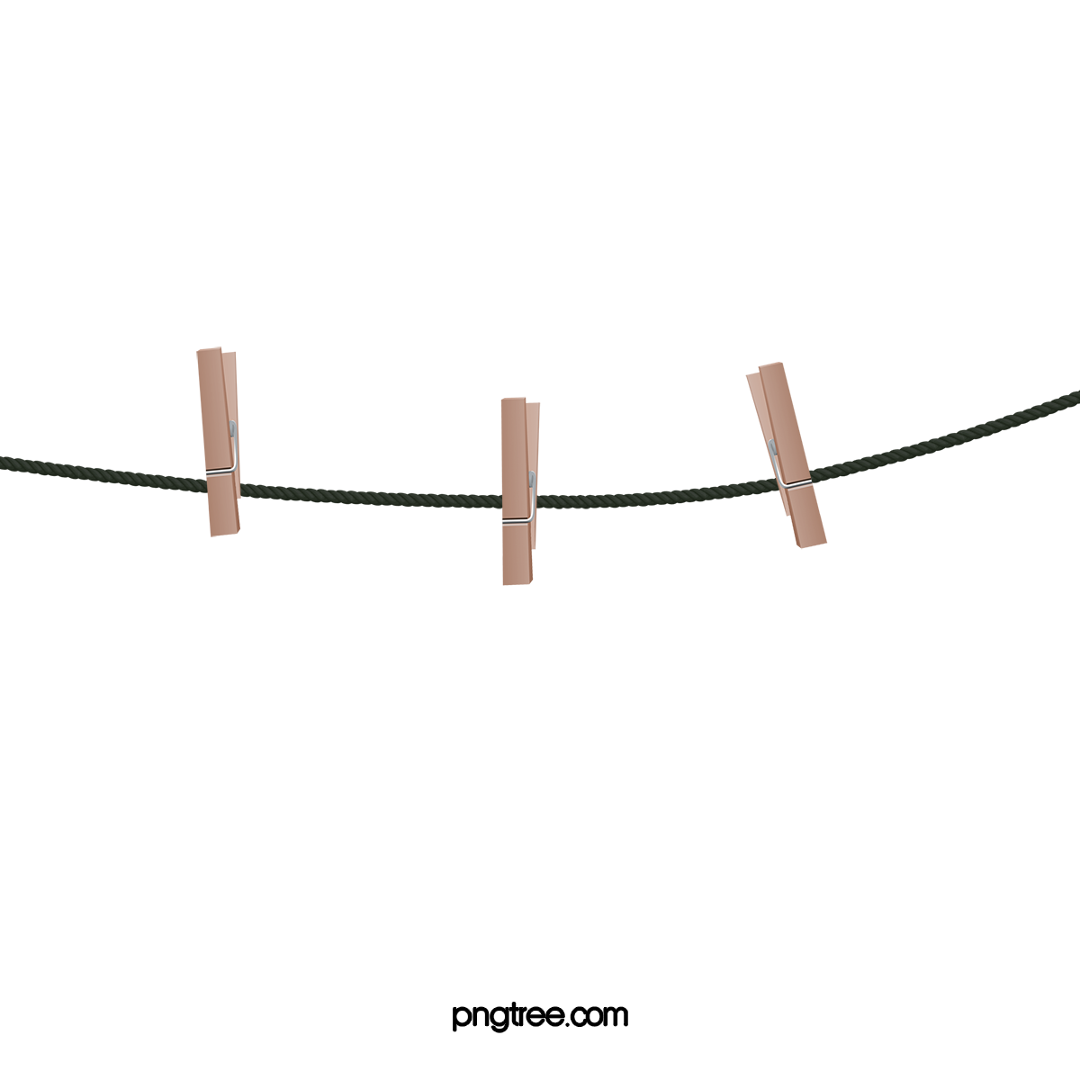
PHÒNG GIÁO DỤC VÀ ĐÀO TẠO QUẬN LONG BIÊN
TRƯỜNG MẦM NON PHÚC LỢI
LÀM QUEN CHỮ VIẾT
x
s
GV: Bùi Thùy Dương

Slide 2



Slide 3

Nh¶y
s¹p

Slide 4
s
a
a
p
N
h
y

Slide 5
s
s
a
a
p
N
h
y

Slide 6
s

Slide 7
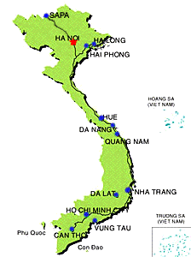

Slide 8

s
S

Slide 9
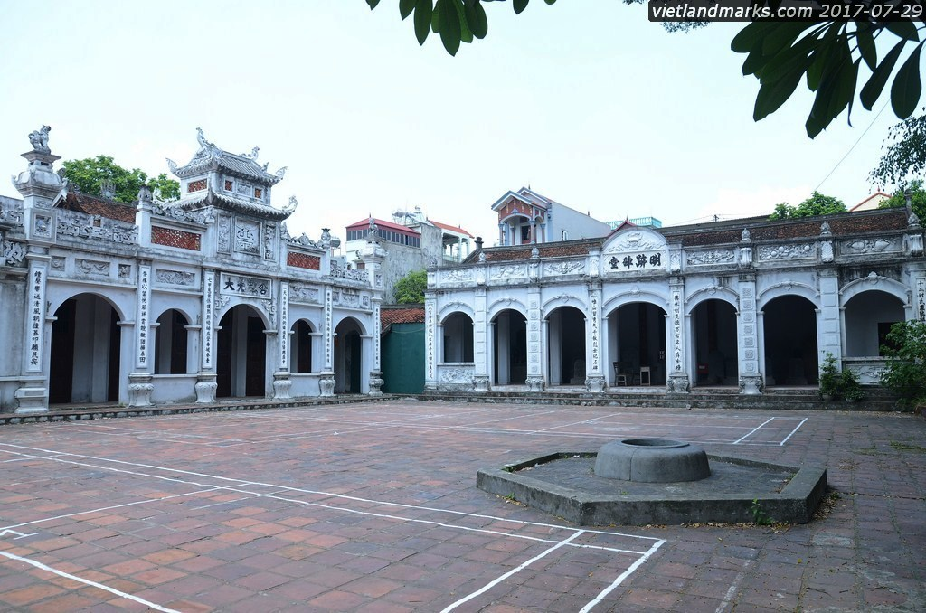
Chïa ñi
S

Slide 10
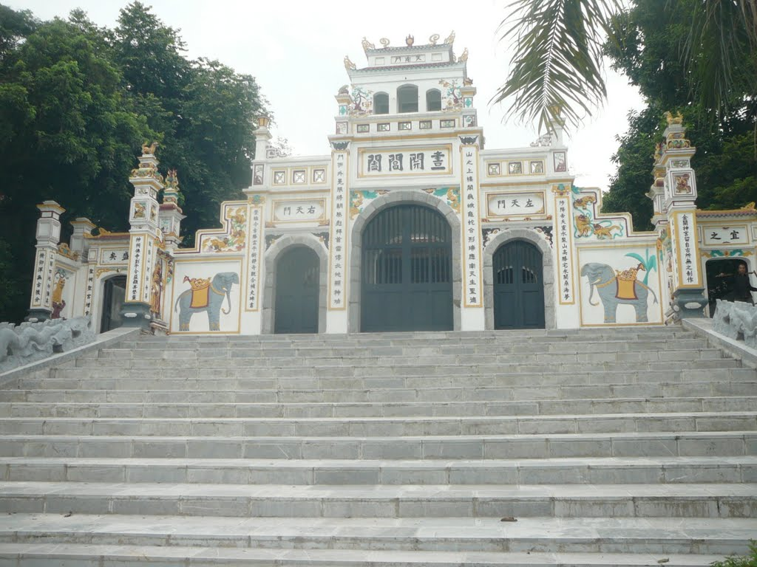
Chïa ¸i
S

Slide 11

§Òn ãc
S

Slide 12
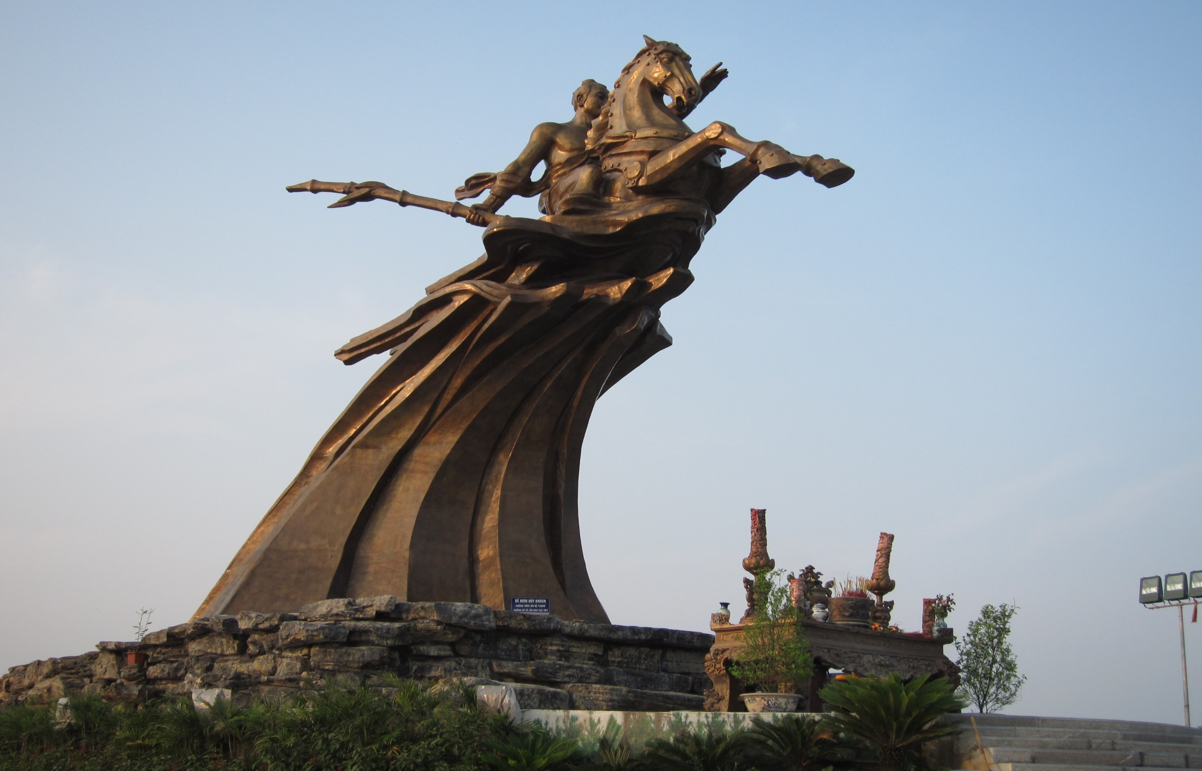

Slide 13
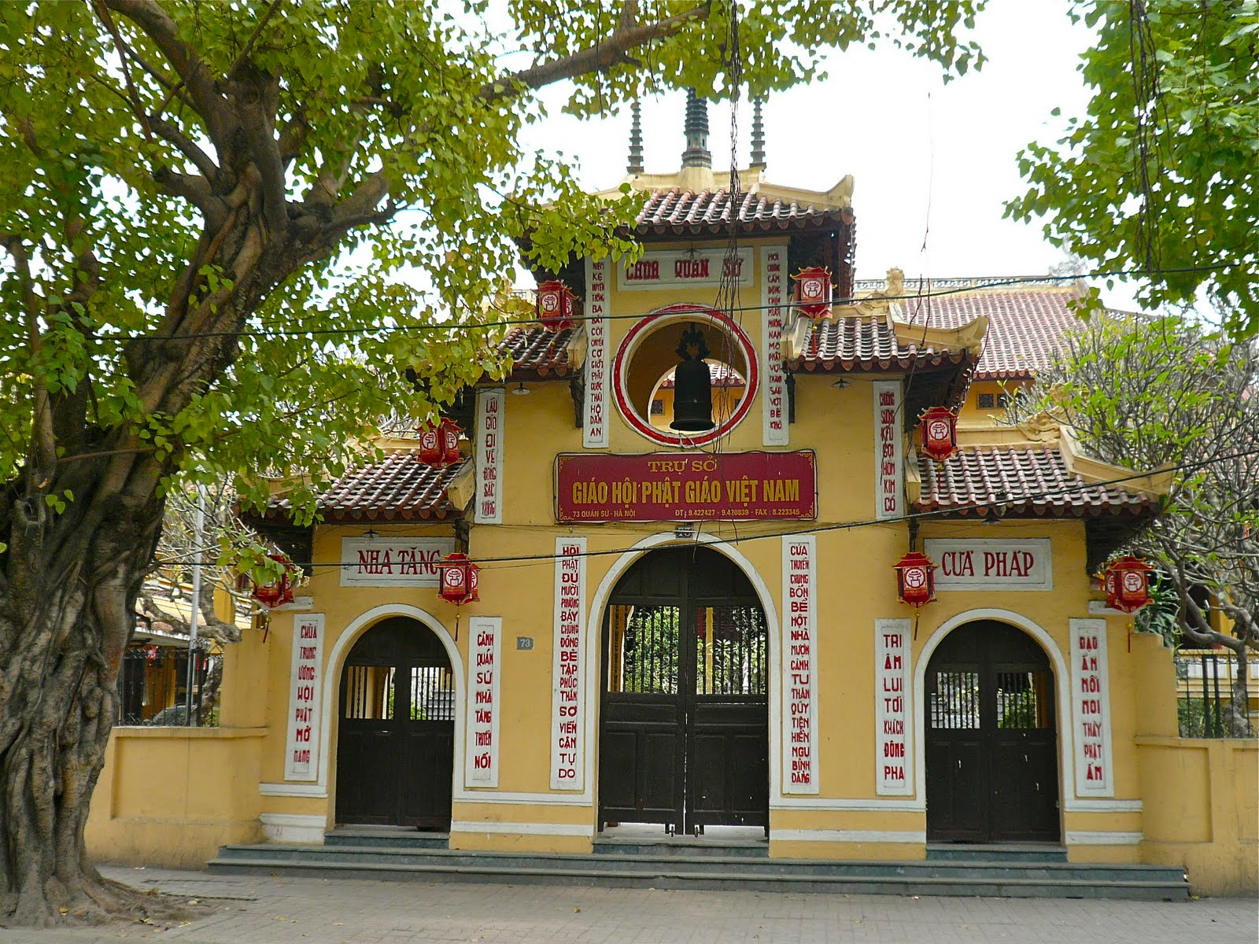
Chïa Qu¸n ø
S

Slide 14

Đọc
vè

Slide 16

X
x

Slide 17

x
s
s
/
/

Slide 18

Tròchơi:
Ai
tinh
mắt
hơn

Slide 19
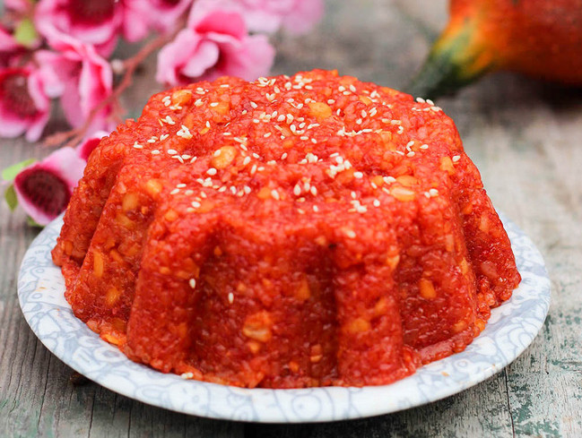
X
«i gÊc

Slide 20
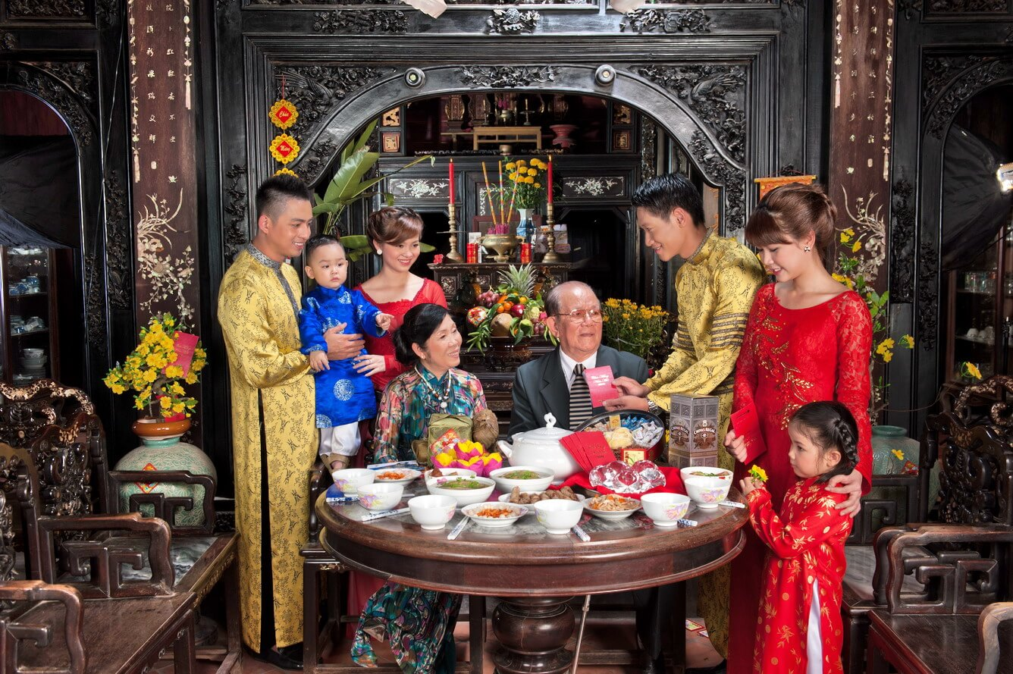
um häp
S

Slide 21
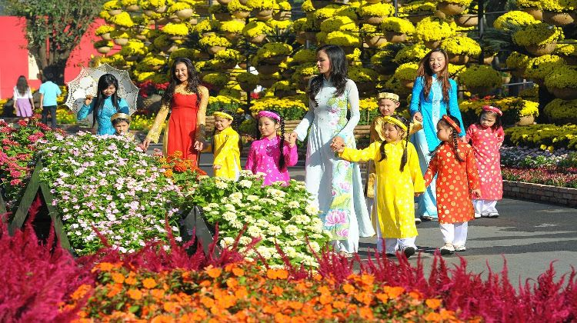
Chî u©n
x

Slide 22
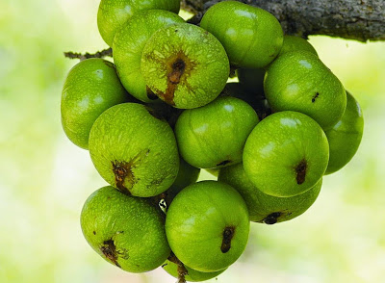
Qu¶ ung
s

Slide 23
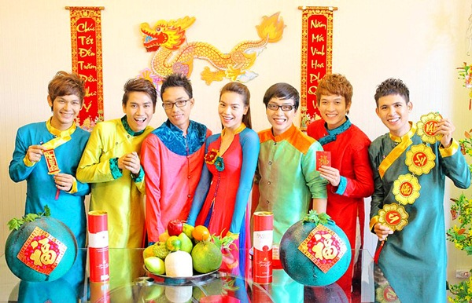
S
Æc sì

Slide 24

Xin chân thành cảm ơn!

